Slide 1


Центр комплексной помощи беременным женщинам и матерям с детьми, попавшим в трудную жизненную ситуацию, «Дом для мамы»

Slide 2
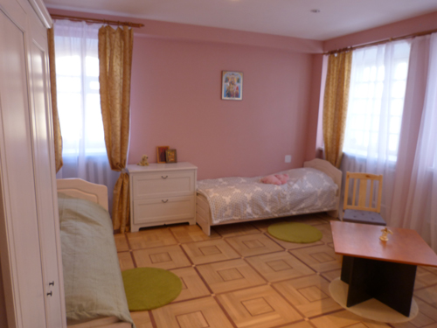
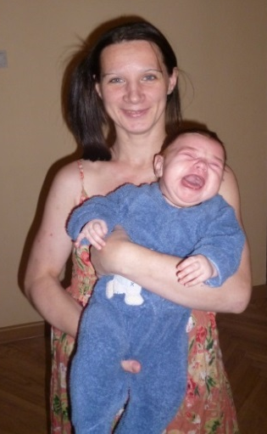
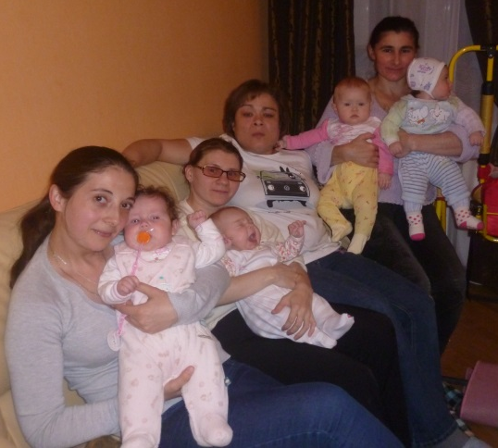
Общая информация о проекте
Открытие Центра «Дом для мамы» состоялось 7 февраля 2012г.
Долгосрочная цель:
Снижение числа абортов в России и увеличение рождаемости, укрепление института семьи и статуса материнства в общественном сознании, формирование культуры деторождения
Конкретная цель:
Содействие беременным женщинам и
матерям с детьми в преодолении
трудной жизненной ситуации.

Slide 3
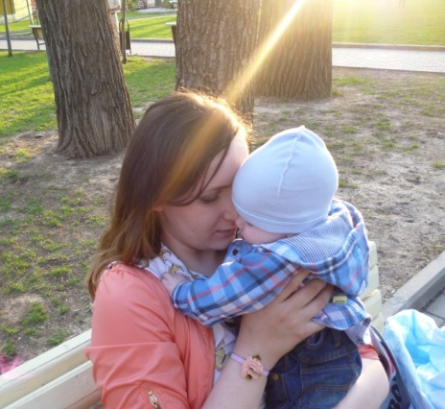
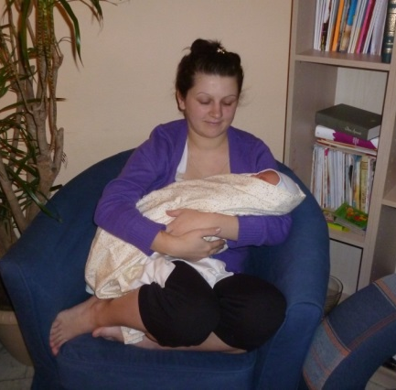
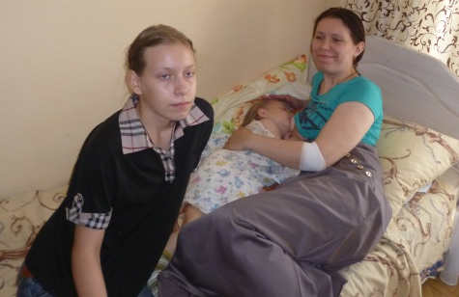
Задачи проекта
Комплексная социально-психологическая помощь матерям с детьми и беременным женщинам, оказавшимся в трудной жизненной ситуации:
психологическая и духовная поддержка;
юридическое консультирование;
помощь специалиста по социальной работе;
гуманитарная помощь;
предоставление приюта временного проживания.

Slide 4
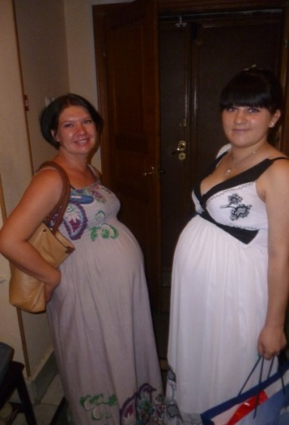
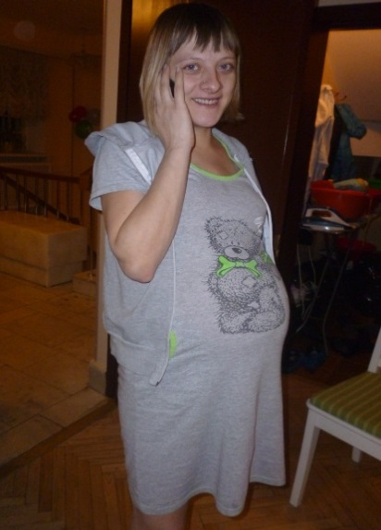
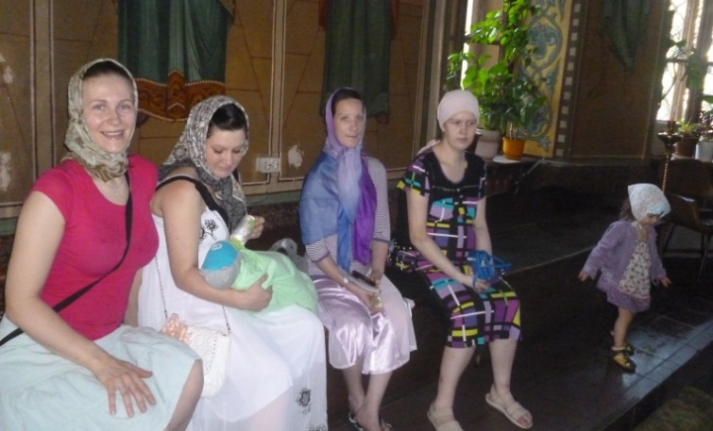
Основные целевые группы
Беременные женщины, стоящие на грани совершения аборта
Кризисные матери с детьми, то есть женщины, попавшие в тяжелую жизненную ситуацию (насилие, отсутствие поддержки со стороны отца ребенка и родственников, материальная необеспеченность, депрессия и т.п.)
Многодетные семьи и многодетные
матери - одиночки, находящиеся в крайне стесненном материальном положении.

Slide 5
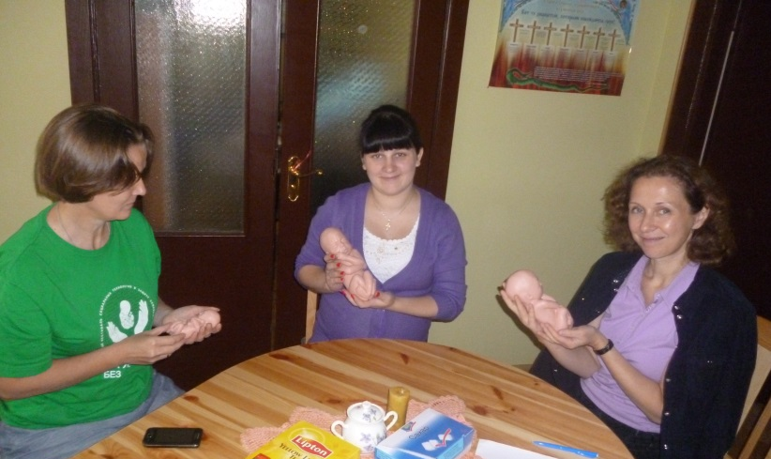
В Центре «Дом для мамы» функционируют
выездная служба
приют временного пребывания
консультационная служба
Выездная служба :
осуществляет выезд специалистов Центра по Москве и Московской области;
специалисты проводят беседу с женщиной, которая хочет сделать аборт, предлагают необходимую помощь.

Slide 6
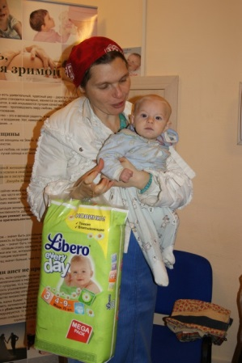
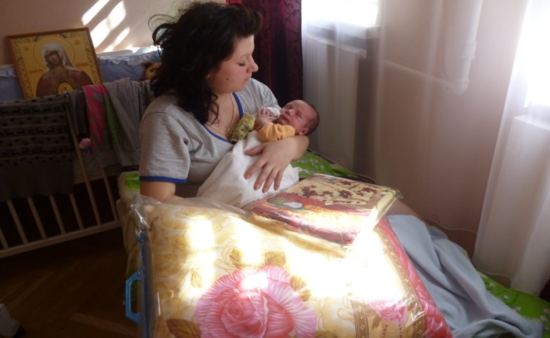
Консультационная служба оказывает следующие виды помощи:
предоставление психологических консультаций и духовная помощь со стороны священнослужителей;
предоставление юридических консультаций;
бесплатные курсы по подготовке к родам «Я не одна» для одиноких беременных женщин, оказавшихся в трудной жизненной ситуации;
предоставление консультаций специалиста по социальной работе (помощь в восстановлении документов, получении пособий и т.д.);
обеспечение предметами первой необходимости (детскими вещами, одеждой на беременных, колясками, кроватками, предметам личной гигиены).

Slide 7
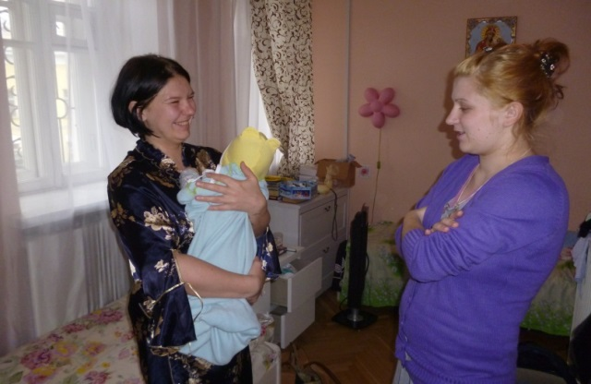
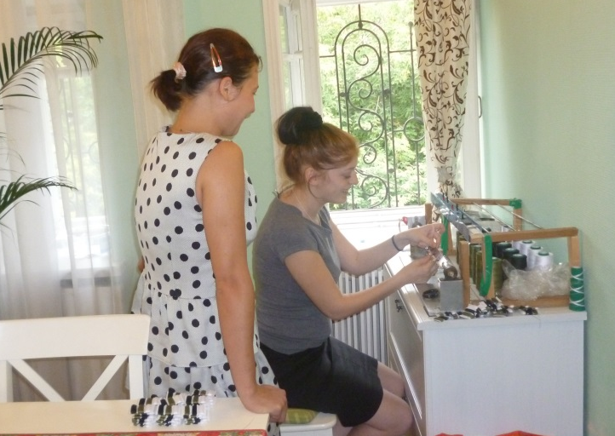
Приют временного пребывания
Приют рассчитан на единовременное проживание 8 женщин с 8 детей и выполняет следующие задачи:
предоставление временного места для проживания матери с ребенком или беременной женщине в кризисной ситуации;
подготовка и реализация индивидуальной программы помощи для каждой подопечной, в которой описываются весь объем и характер помощи.
помощь по уходу за детьми, а также предоставление надомного труда и возможности заработать средства на будущую жизнь.

Slide 8
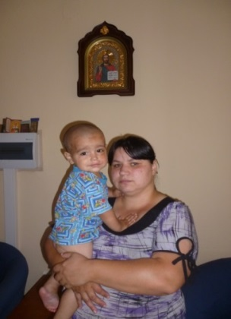
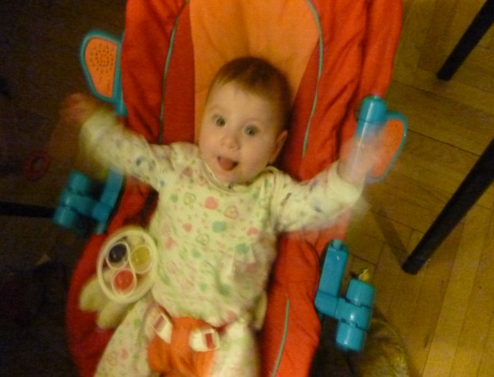
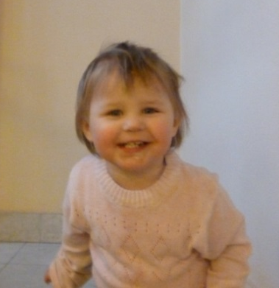
Результаты работы Центра за 2 года
70 женщинам с детьми был предоставлен приют временного пребывания и оказана комплексная помощь.
Все женщины, обратившиеся в центр, отказались от абортов.
Ежемесячно 15 женщинам предоставляются психологические консультации и оказывается духовная помощь.
Ежемесячно гуманитарная помощь в виде предметов первой необходимости по уходу за ребенком предоставляется более 60 семьям.
Юридическую помощь ежемесячно получают более 13 женщин.
Более 50 женщин прослушали Курс по подготовке к родам «Я не одна».

Slide 9
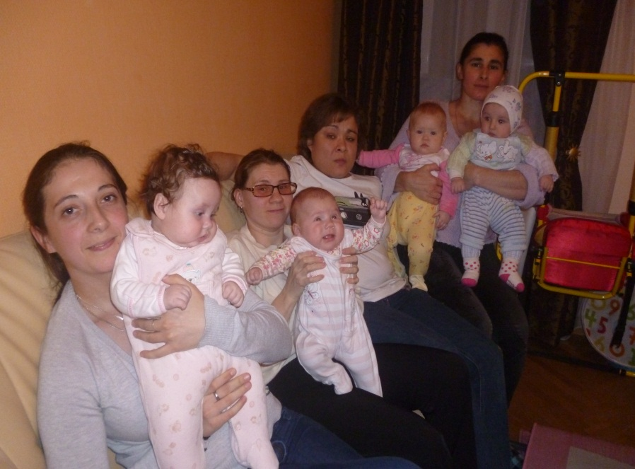
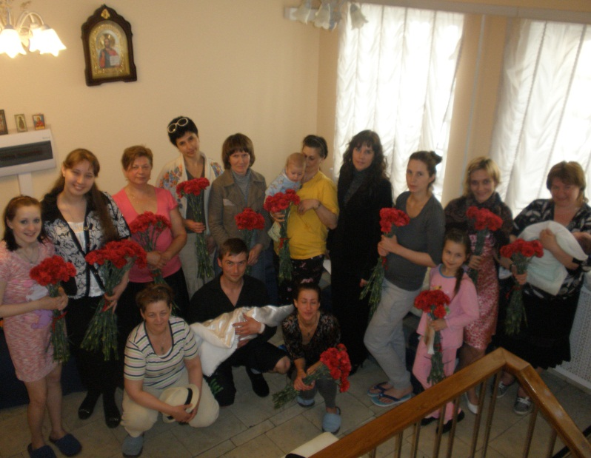
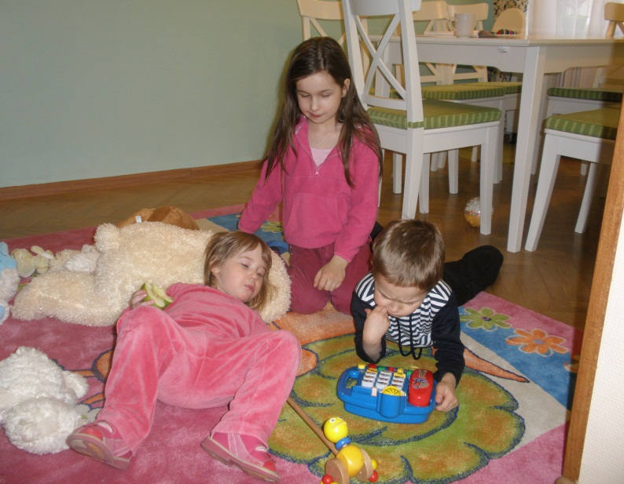
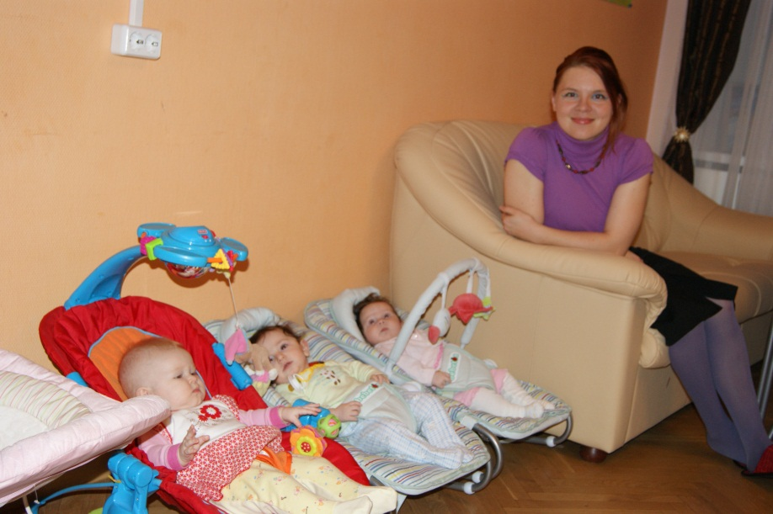
ЭТО МЫ

Slide 10
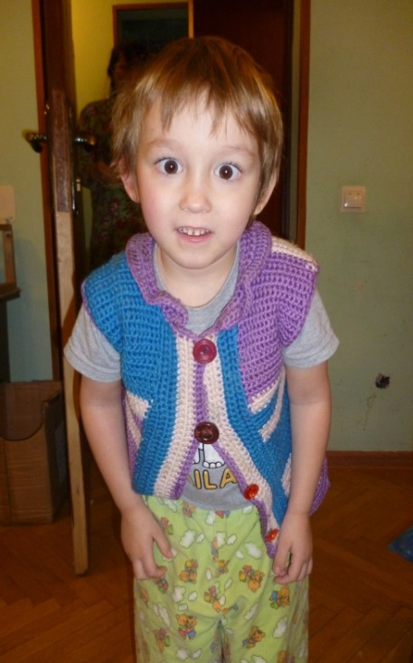
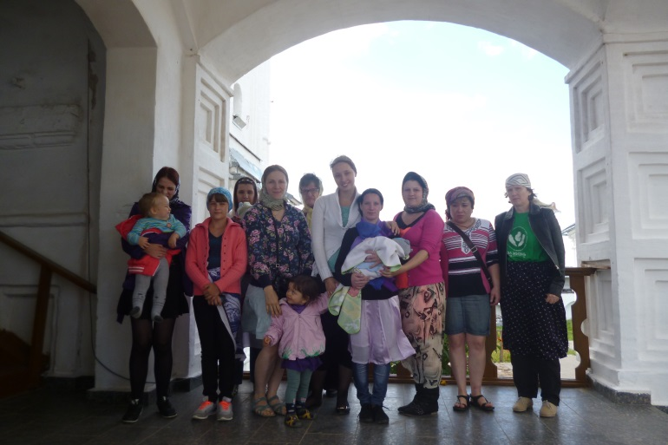
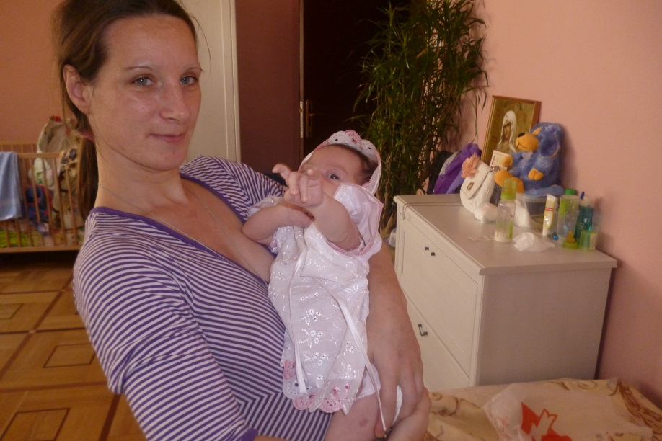
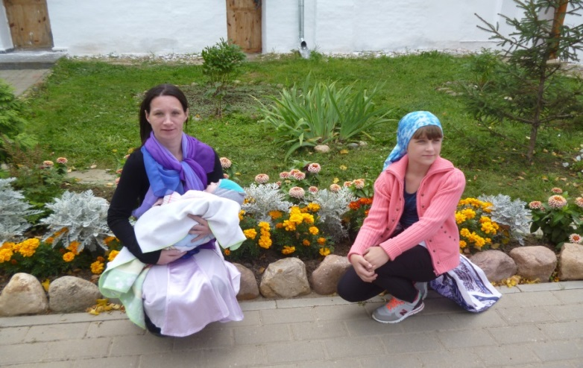

Slide 11
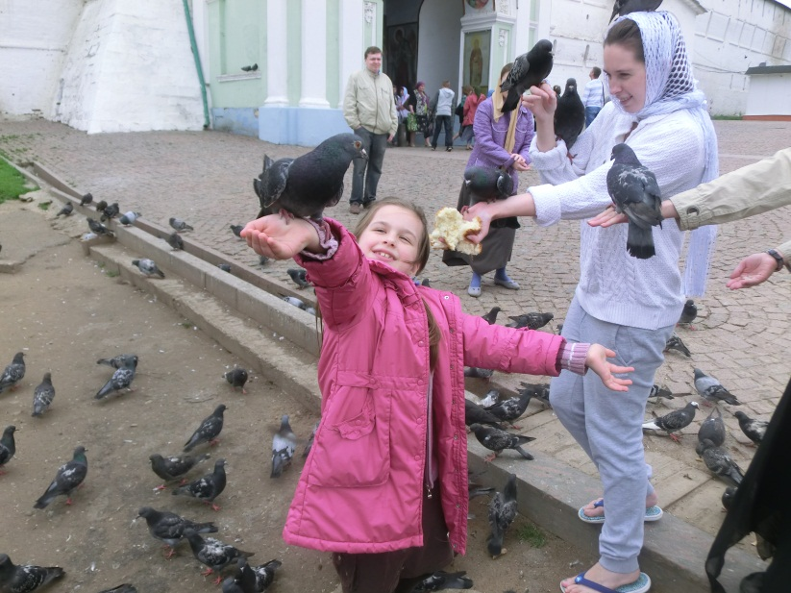
БЛАГОДАРИМ ЗА ВНИМАНИЕ и ПРИГЛАШАЕМ К НАМ В ГОСТИ!

